Slide 1
«Сюжетно - ролевые игры» «Знакомимся с профессией»
МАДОУ детский сад №3
г. КАЛИНИНГРАД
Печёнова
Тамара Владимировна
воспитатель, стаж 30лет

Slide 2
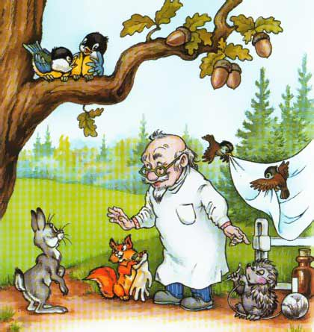
«Лесная больница»
Для детей 3 – 4 лет

Slide 3
«ЛЕСНАЯ БОЛЬНИЦА»
для птиц и зверей

Slide 4
«РЕГИСТРАТУРА ДЛЯ ЛЕСНЫХ ЖИТЕЛЕЙ»
Лесные зверята пришли в регистратуру за медицинской картой

Slide 5
ЗАЙЧИК НА ПРИЁМЕ У ДОКТОРА
У него заболело ушко

Slide 6
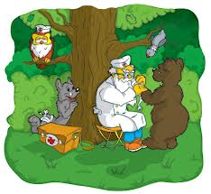
Сюжетно – ролевая игра привлекательна для детей тем, что играя, ребёнок, испытывает внутреннее субъективное ощущение свободы. Также применяет игровые умения, которые обеспечивают самостоятельную творческую игру, в которой реализует разнообразное содержание.

